Slide 1
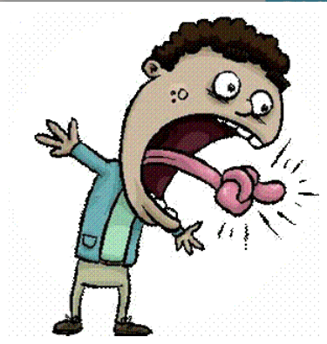
Les virelangues
Pratique de prononciation française

Slide 2
Ce diaporama se complète avec:
https://youtu.be/lt87CSZZKmk

Slide 3
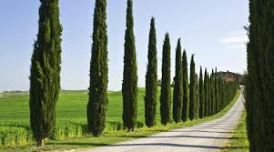
Ces cyprès sont si loin qu'on ne sait si c'en sont !

Slide 4
Un chasseur sachant chasser doit savoir chasser sans son chien.

Slide 5
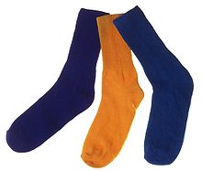
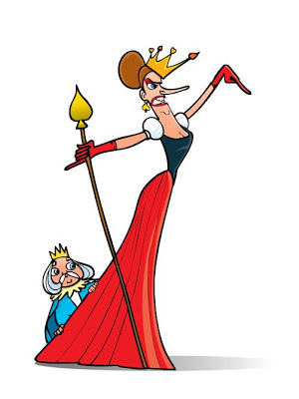
Les chaussettes de l'archiduchesse sont-elles sèches, archi-sèches ?

Slide 6
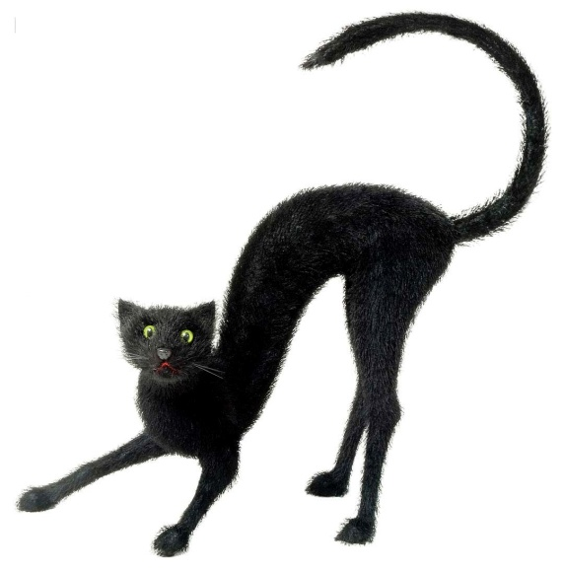
Sachez, mon cher Sasha, que Natasha n'attacha pas son chat !

Slide 7
Seize jacinthes sèchent dans seize sachets secs.

Slide 8
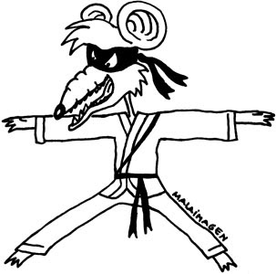
Trois gros rats gris dans trois gros trous creux ronds rongent trois gros croûtons ronds et trois très gros grains d'orge.

Slide 9
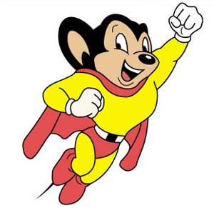
Cinq gros rats grillent dans la grosse graisse grasse.

Slide 10
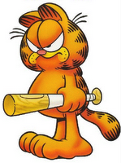
Je veux et j'exige d'exquises excuses.

Slide 11
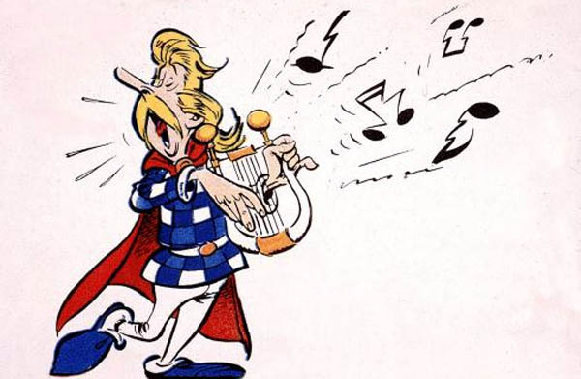
Un crissant et cruel crin-crin crisseras-tu et crincrineras-tu sans trêve ?

Slide 12
Di non Dina, dit-on, du dos dodu d'un dodu dindon du don, et dit : dit donc c'est bon le dos dodu d'un dodu dindon du Don.

Slide 13
Étant sorti sans parapluie, il m'eût plus plu qu'il plût plus tôt.

Slide 14
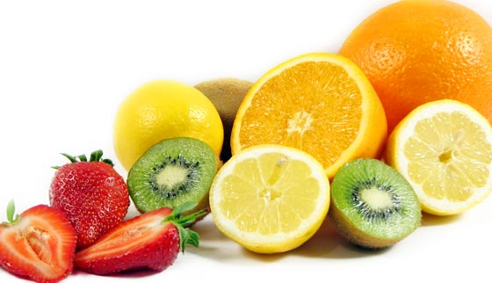
Fruits frais, fruits frits, fruits cuits, fruits crus.

Slide 15
Donnez-lui à minuit huit fruits cuits, et si ces huit fruits cuits lui nuisent, donnez-lui à midi huit fruits crus.

Slide 16
Lulu lit la lettre lue à Lili et Lola alla à Lille où Lala lie le lilas.

Slide 17
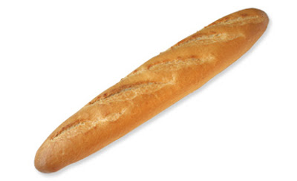
Des blancs pains, des bancs peints, des bains pleins.

Slide 18
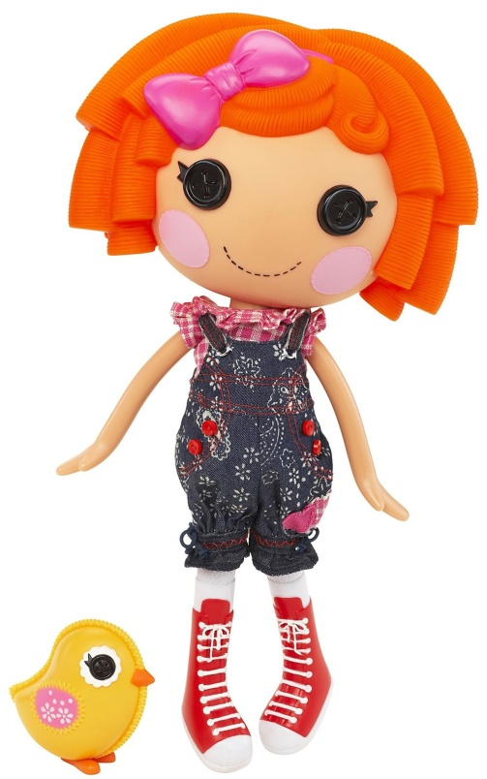
Poupons et poupées par papis et pépés mimiques et mounaques pour mamies et mémés.

Slide 19
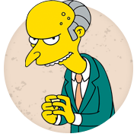
Si ton tonton tond ton tonton, ton tonton sera tondu par ton tonton.

Slide 20
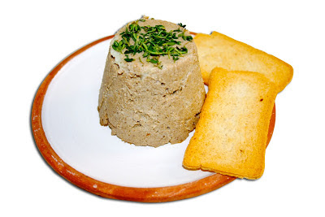
Il était une fois, un homme de foi qui vendait du foie dans la ville de Foix. Il dit ma foi, c'est la dernière fois que je vends du foie dans la ville de Foix.

